Slide 1
Les écoles d’ingénieurs en France
Ménad SIDAHMED
Directeur
ENSIIE

Slide 2
Qu’est ce qu’un ingénieur
Un ingénieur c’est quoi ?
Un métier aux multiples facettes
Résoudre des problèmes technologiques
Innover, inventer, conseiller, fabriquer, diriger des projets…
Industrie, agroalimentaire, énergie, télécom, construction, informatique, environnement, santé, …….
Compétences
Scientifiques et techniques
Financières et économiques
Gestion de projet
Communication
interculturalité
Créativité, entrepreneuriat

Slide 3
Les écoles d’ingénieurs en France
210 écoles d’ingénieurs
Publiques
Ministères
Enseignement sup, Industrie, défense, Agriculture
Publiques Internes aux universités
Ecoles polytechnique universitaires,..
Ecoles privées
La CTI (Commission des titres de l’Ingénieurs)
Accréditation des diplômes pour 6 ans
Promouvoir le titre et le métier d’ingénieur
Des instances représentatives
CDEFI : Conférences des Directeurs des Etablissements de Formation d’Ingénieurs
CGE : Conférence des Grandes Ecoles

Slide 4
Les vision des écoles (1/3)
Centrale
Contribuer aux Progrès au service de l’homme et de la société
Mettre en œuvre les sciences et les technologies au service de l’homme, de la société, des entreprises et des organisations,
Etre des leaders, entrepreneurs, innovateurs, acteurs du changement et du développement
Etre des intégrateurs de technologies, architectes de projets, aptes à concevoir et à maîtriser des systèmes complexes, dans leurs dimensions techniques, économiques, humaines et environnementale
Polytechnique
L’École polytechnique associe recherche, enseignement et innovation au meilleur niveau scientifique et technologique. Sa formation promeut une culture d’excellence à forte dominante scientifique, ouverte sur une grande tradition humaniste. L’École forme des femmes et des hommes responsables, capables de mener des activités complexes et innovantes pour répondre aux défis actuels et à venir de la société.

Slide 5
Les visions des écoles (2/3)
Arts et Métiers Paristech
Des ingénieurs généralistes qui contribue au progrès de l’industrie et de la technologie
Télécom Paristech
Spécialisé dans les sciences et technologies de l’information et des télécommunications
Acteur de 1er rang dans l’innovation et l’entrepreneuriat, consciente de l’importance de l’innovation dans les économies avancées
UTC
Forme des ingénieurs, masters et docteurs, aptes à appréhender les interactions de la technologie avec l’homme et la société`
Grâce à une pédagogie de l’autonomie et une recherche technologique interdisciplinaire.

Slide 6
Les visions des universités de technologie à l’étranger
MIT
La mission du MIT est de faire progresser la connaissance et d’éduquer les étudiants en sciences, en technologie et dans d'autres domaines d'études qui serviront le mieux le pays et le monde au XXIe siècle. Nous cherchons à développer dans chaque membre de la communauté du MIT la capacité et la passion de travailler de manière créative et efficace pour l’amélioration de l’humanité »
TECHNION
Une université de recherche scientifique et technologique, parmi les dix premiers du monde, dédiée à la création de connaissances et au développement du capital humain et du leadership,
CALTECH
« Elargir les connaissances humaines et de bénéficier à la société grâce à une recherche intégrée à l'éducation. Nous étudions les problèmes les plus difficiles et les plus fondamentaux de la science et de la technologie dans une atmosphère interdisciplinaire singulièrement collégiale, tout en éduquant les étudiants exceptionnels pour devenir des membres créatifs de la société »

Slide 7
Les visions des universités de technologie à l’étranger
MIT
La mission du MIT est de faire progresser la connaissance et d’éduquer les étudiants en sciences, en technologie et dans d'autres domaines d'études qui serviront le mieux le pays et le monde au XXIe siècle. Nous cherchons à développer dans chaque membre de la communauté du MIT la capacité et la passion de travailler de manière créative et efficace pour l’amélioration de l’humanité »
TECHNION
Une université de recherche scientifique et technologique, parmi les dix premiers du monde, dédiée à la création de connaissances et au développement du capital humain et du leadership,
CALTECH
« Elargir les connaissances humaines et de bénéficier à la société grâce à une recherche intégrée à l'éducation. Nous étudions les problèmes les plus difficiles et les plus fondamentaux de la science et de la technologie dans une atmosphère interdisciplinaire singulièrement collégiale, tout en éduquant les étudiants exceptionnels pour devenir des membres créatifs de la société »

Slide 8
Grandes écoles vs universités en France
Grandes écoles
En liens forts avec le monde économique et sociétal
On parle de « technologie »
On sélectionne les élèves
Parfois des petites écoles
Gratuité pour les écoles publiques qui dépendent du MESRI
Universités
Le chantre du savoirs « académique »
La recherche
Le déficit de relations avec le monde économique
Pas de sélection
Gratuité
En général moins dotées que les grandes écoles

Slide 9
Grandes écoles les pour, les contres
Sélection forte
Concours après 2 années intensives
Certains élèves ne le supportent pas
Interrogation sur l’esprit d’innovation
Mais le recrutement s’ouvre aux
Universités (licence, IUT) voire BTS
Déterminisme social
Faible % de filles
Les écoles d’ingénieurs ne sont pas visibles à l’international.

Slide 10
Le système universitaire au plan mondial
Compétition exacerbée
Classements mondiaux où la France se distingue moins
Concurrence pour attirer les talents, étudiants et chercheurs
La réponse de la France
Créer de grands ensembles en favorisant les « universités de recherche »
Les PRES
La Loi LRU : Liberté et responsabilités des Universités »
Les RCE : Responsabilités et Compétences Elargies
Les COMUE « COMmunauté des Universités et Etablissements
Les Investissements d’avenir
Plans Campus
Les Initiatives d’excellence

Slide 11
Aujourd’hui
Les regroupements ne se portent pas si bien
Les écoles d’ingénieurs voient d’un mauvais œil la volonté d’hégémonie des universités et à terme leur intégration pure et simple
La défiance université-école d’ingénieur s’est accrue
La tendance, à tort ou à raison est de constituer des grands mais pour avoir une visibilité internationale ?
Plusieurs conséquences
Perte d’autonomie des écoles,
Moindre flexibilité
Académisme plus fort au détriment de la technologie
Plus de contraintes administratives
La solution aurait été de généraliser le concept d’université de technologie.

Slide 12
Comment être attractif au plan mondial
Le politique de regroupement a du sens
Devrait permettre une plus grande coopération université / Ecoles d’ingénieurs qui doivent afficher leurs complémentarité
Université tournée vers la recherche académique
Les écoles d’ingénieurs vers la technologie
L’autonomie va dans le bon MAIS
Le problème de recrutement des enseignants chercheurs trop
académique,
peu diversifié,
MONO disciplinaire
De plus, le statut actuel,
fonctionnaire à 25 ans,
privilégiant uniquement la recherche est pratiquement unique dans le monde

Slide 13
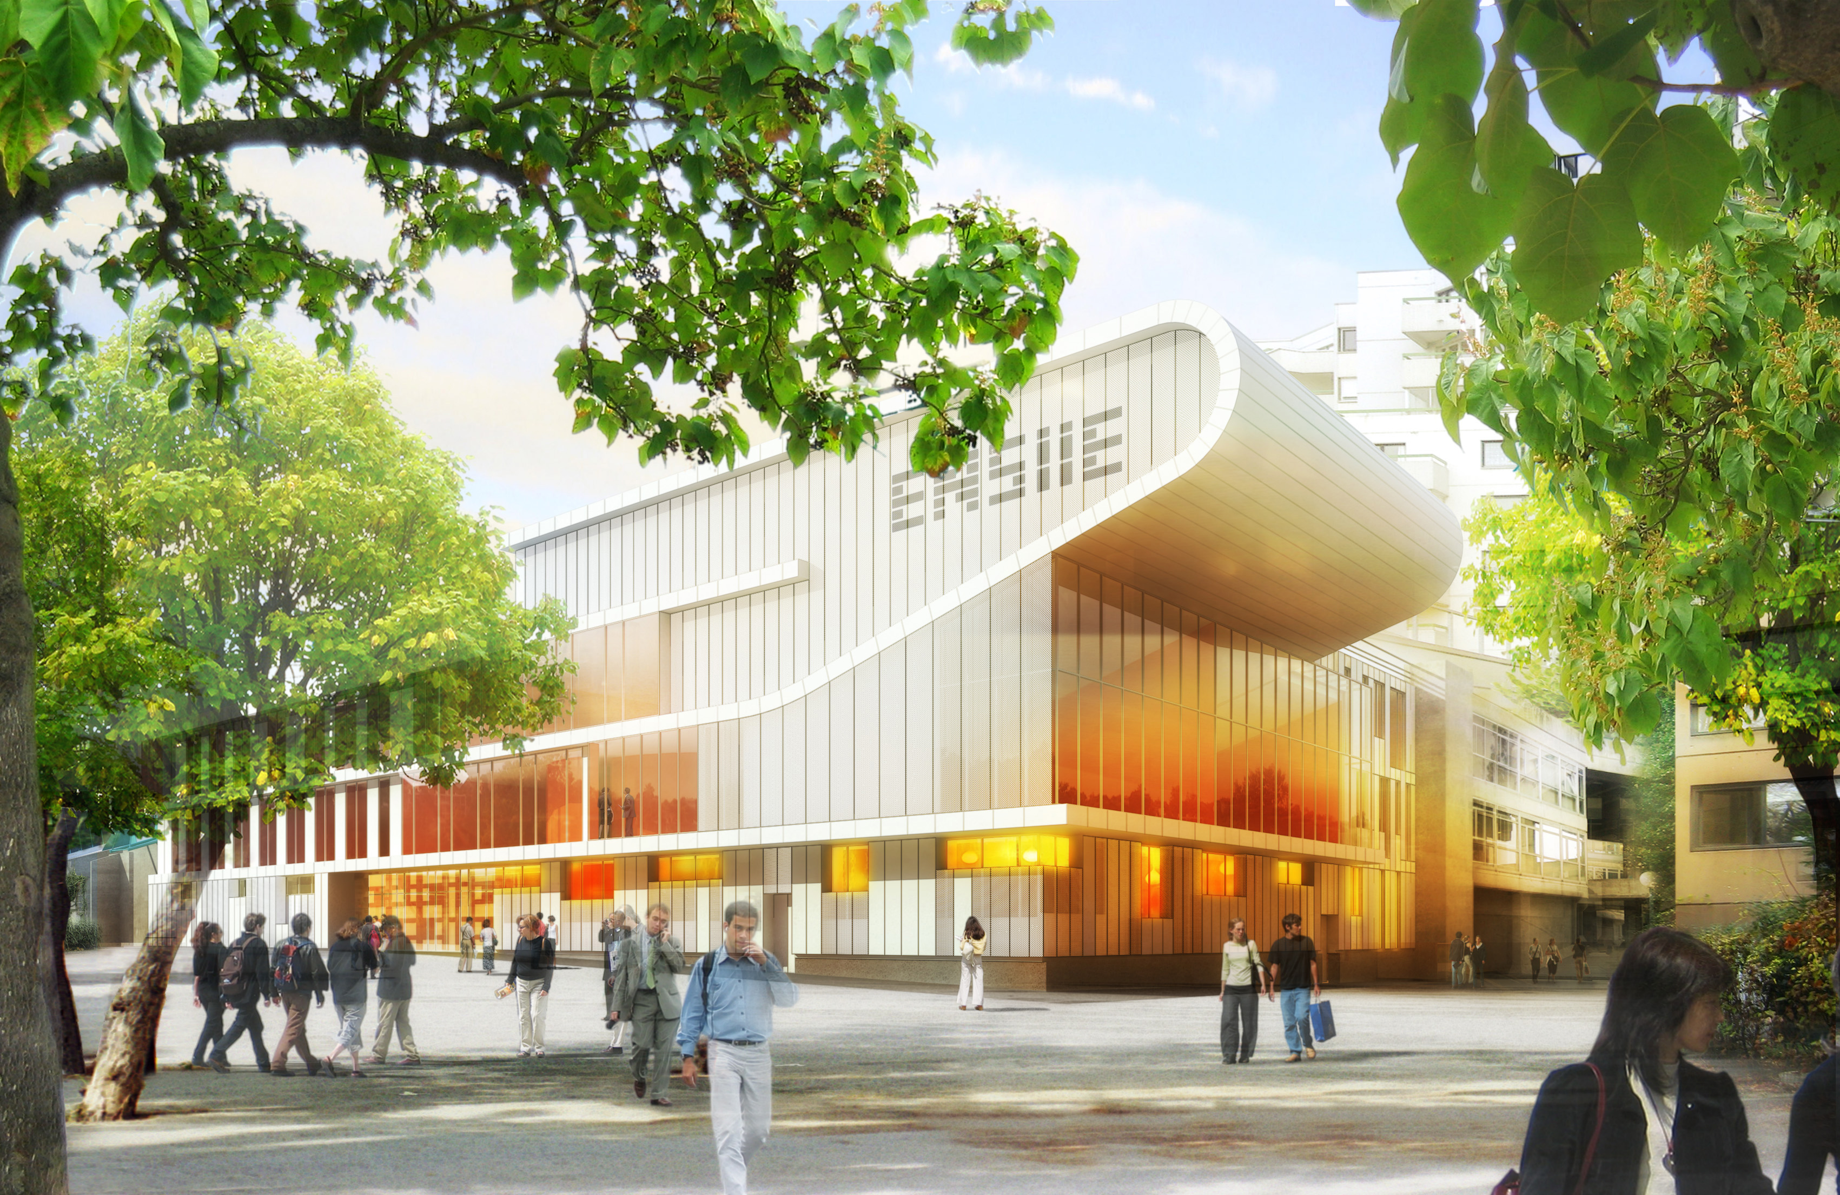
ENSIIE Ecole nationale Supérieure d’informatique pour l’Industrie et l’Entreprise

Slide 14
ENSIIE chiffres clés
ENSIIE : EPA qui dépend du MESRI
RCE, budget > 8 M €, 40 EC, 40 Ec d’autres universités /écoles,
120 vacataires entreprises
Partenariats privilégiés
Institut « Mines - Télécom » (associé)
Université Paris-Saclay (associé)
Université d’Evry
certifié ISO 9001

Slide 15
ENSIIE chiffres clés
Promotions
150 élèves en formation initiale
25 en FIPA
International
49 accords de partenariats étrangers
(dont 21 double diplômes)
Entreprises
44 semaines de stages en entreprises
8 en 1A, 10 en 2A, 26 en 3A
8 semaines obligatoires à l’étranger

Slide 16
ENSIIE : Formation
Informatique, Mathématiques, Organisation de l’entreprise
Des cours optionnels et des parcours :
Génie logiciel ;
Systèmes d’information et informatique ; décisionnelle ;
Analyse des risques, théorie de la décision, optimisation ;
Mathématiques financières ;
Réalité virtuelle et augmentée ;
« Innovation et entrepreneuriat » ;
« jeux vidéos et interactions numériques »
HPC et Données Massives (rentrée 2017)

Slide 17
ENSIIE : positionnement original
Positionnement de l’école
Info & maths & entreprises
Employabilité à 100%
grands groupes
attractivité croissante des petites entreprises et des start-up (plus de 50% des élèves en 2016)
Actions fortes pour soutenir l’innovation et la création d’entreprises
plus de 70 entreprises créées par des IIENS sont en activité : Prodware, La Fourchette, Inovia
Formations entrepreneuriat, challenge entreprendre (3 écoles : TSP, TEM et ENSIIE)
Incubateur TSP, TEM et ENSIIE
C-19

Slide 18
Intégration dans le milieu socio-économique local
Une conviction : un établissement d’enseignement supérieur doit s’intégrer et contribuer au développement économique, social et culturel du territoire
Liens avec les entreprises,
Liens avec les autres établissements d’enseignement primaire, secondaire et universitaires.
Une force importante :
les élèves ingénieurs qu’il convient de mobiliser et en faire des ingénieurs citoyens.

Slide 19
C-19
Nous avons imaginé un « éco système » réunissant des chercheurs, des étudiants, des entreprises, ouvert sur le territoire
Les jeux vidéos s’y prêtent,
Les jeux vidéos se doivent d’avoir ces interactions (technologies avancées, force de proposition et d’innovation des élèves, le retour des utilisateurs..)
Formation, En 2011, CAP DIGITAL a labellisé notre projet de CRI : Centre de Ressources et d’innovation autour du jeux vidéos.
R&D réalité virtuelle, jeux vidéos, informatique ..;
Arts et culture numérique,
Pré incubation et accueil de studios indépendants

Slide 20
ENSIIE Positionnement
Positionnement de l’école
Info & maths & entreprises
Employabilité à 100%
grands groupes
attractivité croissante des petites entreprises et des start-up (plus de 50% des élèves en 2016)
Actions fortes pour soutenir l’innovation et la création d’entreprises
plus de 70 entreprises créées par des IIENS sont en activité : Prodware, La Fourchette, Inovia
Formations entrepreneuriat, challenge entreprendre (3 écoles : TSP, TEM et ENSIIE)
Incubateur TSP, TEM et ENSIIE
C-19

